Slide 1
Gaujas ilgtspējīgas attīstības biedrība
Ādaži 2025. gada 22. janvāris

Slide 2
Par biedrību
Dibināta 2015. gadā, dibinātāji – 7 Gaujas upes baseina pašvaldības;
2025. gadā biedrības biedri ir Ādažu, Saulkrastu, Siguldas, Cēsu, Smiltenes, Valkas, Gulbenes novadu pašvaldības;
Biedrības mērķi:
Nodrošināt stabilas, ģenētiski daudzveidīgas un komerciāli izmantojamas laša, taimiņa, foreles, alatas, zuša un upes nēģa populācijas un to krājumus Gaujas upes baseinā;
Uzlabot citu zivju sugu populācijas stāvokli Gaujas upes baseinā;
Uzturēt un apsaimniekot Gaujas ūdensteces, zivju nārsta vietas, upes krastus un ar tūrismu saistītās infrastruktūras;

Slide 3
Pamata uzdevums – zivju resursi
Lasis, taimiņš un nēģis – anadromās sugas, kas dzīvo jūrā, bet nārsto upēs;
Lasis, taimiņš un nēģis nārsto upes straujtecēs ar oļainu grunti. Lašu nārsts pārsvarā Gaujā un Amatā. Retāk Braslā, Raunā un citās lielākajās Gaujas pietekupēs. Taimiņi nārsto Gaujas pietekupēs, lielākie īpatņi – Gaujā.
Nozīmīgākas nārsta vietas lašiem – no Siguldas līdz Paideru HES aizsprostam ar pieaugošu intensitāti upes augštecē. Taimiņi nārsto praktiski visās Gaujas pietekupēs, kur iespējama migrācija. Nēģu nārsts Gaujā un lielākajās pietekās ar pieaugošu intensitāti Gaujas augštecē.
Aktivitātes 2014. gada pētījumā «Lašveidīgo zivju, zušu un nēģu rīcības plāns» (dr.biol. J. Birzaks; dr.biol R.Rutkis u.c.)

Slide 4
Aktivitātes
Lašveidīgo zivju makšķerēšanas iespēju nodrošināšana
Prioritāte - Zivju resursi
Uz zinātniskiem atzinumiem balstīta rīcība;
Nārsta vietu saglabāšana un attīstība (zivju resursu papildināšana);
Maluzvejniecības apkarošana un resursu ieguves kontrole;
Sabiedrības izglītošana un iesaiste;
Serviss un mārketings (iespējas uzņēmējiem)

Slide 5
Realizācija
Upes augštece baro upi – lielākie ieguvēji lejtecē
Nārsta vietu sakopšana (ūdensteces attīrīšana no aizauguma) Virešos 6,2 ha;
Nārsta laukumu izveide Vidagā;
Vaidavas, Lorupes un Amatas hidromorfoloģiskā izpēte;
Pietekupju tīrīšana – nārsta vietu sakopšana (Brasla, Rauna, Līgatne, Skaļupe, Strīķupe, Vildoga, Raunis u.c.)
Zivju resursu pavairošana – Amata, Rauna;
Sabiedrības informēšanas projekti t.sk. stendi «Lašiem būt» visā upes posmā;
Sistemātiskas informēšanas kampaņas radio SWH, LR -1, ReTV u.c.
Bērnu un jauniešu nometnes «Izzini upi» un «Izzini ūdeņu bagātības»
Makšķerēšanas serviss – informācija par ūdens stāvokli u.t.t.
Makšķerēšanas tūrisma mārketings ārvalstīs (Lietuva, Polija, Vācija)
U.c. aktivitātes

Slide 6
Kontrole un uzraudzība
Reidi un rezultāti (janvāris – aprīlis; septembris – decembris):
2022. gads – 28 reidi 440 cilv/h (EUR 8712,-). Izņemti 16 nelegālie zvejas rīki;
2023. gads – 108 reidi 1728 cilv/h (EUR 28512,-). 23 nelegāli zvejas rīki, t.sk. 2 elektrozvejas (kriminālprocesi) un 2 administratīvie procesi;
2024. gads – 95 reidi 1520 cilv/h (EUR 25365,-). 58 nelegāli zvejas rīki, 22 administratīvie pārkāpumi (16 par Licencētās makšķerēšanas noteikumu pārkāpumiem, no tiem 10 Ādažu novadā), 2 kriminālprocesi.

Slide 7
Makšķerēšanas statistika 2024
1.zona – 2154 licences; 707 zivis (1044 kg); 1 zivs uz 3,05 licencēm
2.zona – 1595 licences; 629 zivis (1020 kg); 1 zivs uz 2,54 licencēm
3.zona – 854 licences; 213 zivis (366 kg); 1 zivs uz 4,01 licencēm
5.zona – 326 licences; 60 zivis (89kg); 1 zivs uz 5,43 licencēm
6.zona – 229 licences; 102 zivis (193 kg) 1 zivs uz 2,25 licencēm (???)
Lielākie lomi 1. un 2. zonā (Carnikava – Murjāņi) - īpaši martā, aprīlī
Šajā teritorijā «satiekas» zivis, kas atgriežas uz jūru no nārsta vietām (jo tuvāk jūrai, jo vairāk zivju);
No jūras «izlūkos» ienāk svaigās zivis «spožie» taimiņi un laši.

Slide 8
Tuvākās nākotnes izaicinājumi
Problēmas «Krastu erozija – smilšu sanesumi» risinājumi Gaujas pamattecē, tai skaitā vēsturisko lašu un nēģu nārsta vietu attīrīšana vai atjaunošana;
Problēmas «Gaujas grīva» risinājumi – sabiedrības, uzņēmēju, pašvaldības, zinātnieku un dabas aizsardzības speciālistu kopēja diskusija, problēmas apzināšanās, visiem pieņemama risinājuma realizācija.
Mērķis – nodrošināt brīvu zivju, nēģu, atpūtas kuģīšu un laivu migrāciju Gaujas grīvā, kā arī mazināt ledus sablīvējumu plūdu riskus

Slide 9
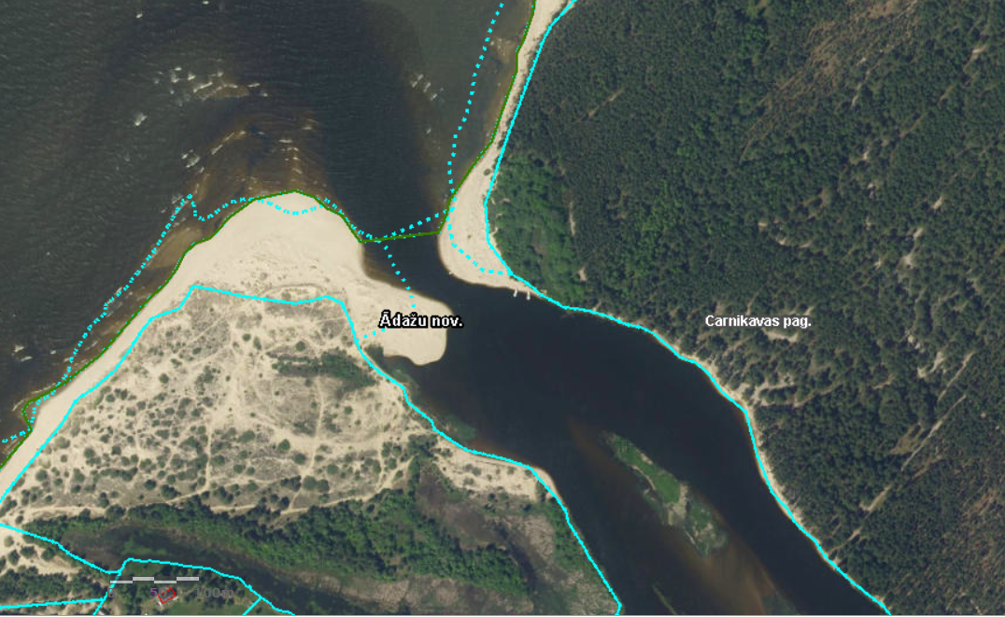

Gaujas grīva

Slide 10
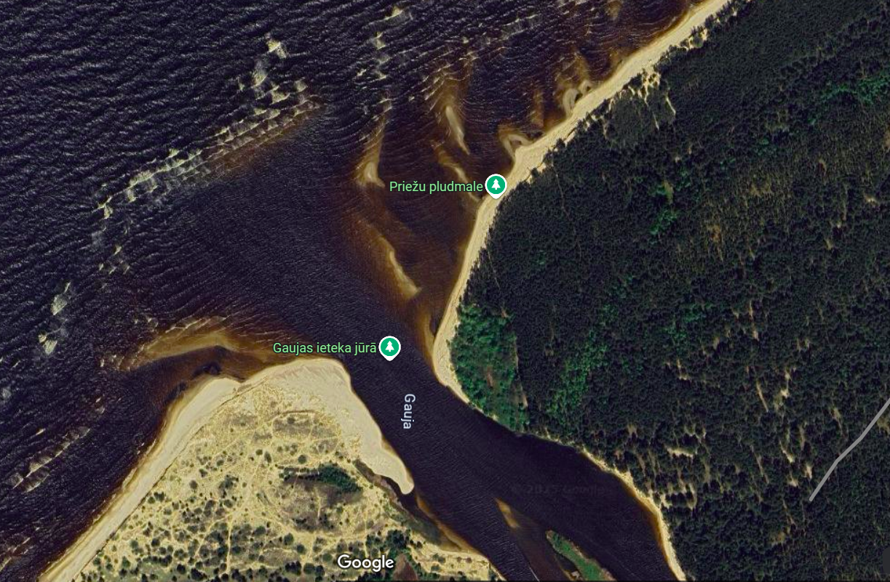



Gaujas grīva

Slide 11
Paldies par uzmanību!

